Slide 1
স্বাগতম

Slide 2
পাঠ পরিচিতি
শ্রেণী : ৪র্থ
বিষয় : গনিত
পাঠ : যোগ
সময়ঃ ৪৫ মিনিট
শিক্ষক পরিচিতি
কামরুল হাসান আহমেদ
সহকারি শিক্ষক
শালগ্রাম সরকারি প্রাথমিক বিদ্যালয়
আদমদীঘি ,বগুড়া
quamrulkumu@gmail.com

Slide 3
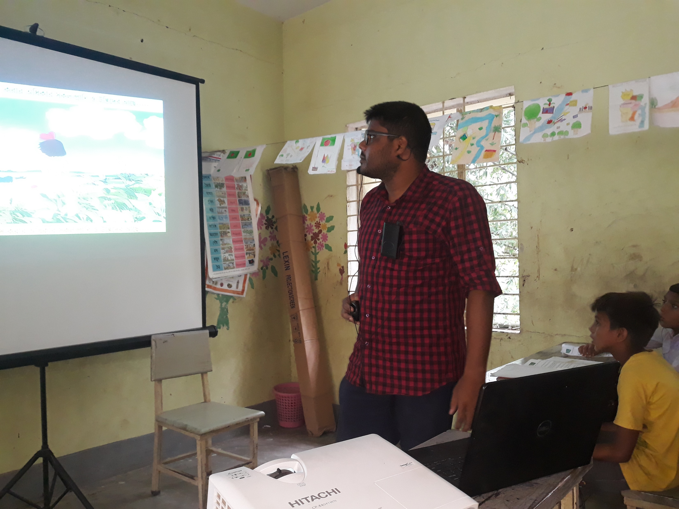
শিখনফলঃ
৯,১,১, অনুর্ধ চার অংক বিশিষ্ট্য সর্বাধিক চারটি সংখ্যা উপর নিচে এবং পাশা পাশি যোগ করতে পারবে।
৯.১.২ অনুর্ধ চার অংক বিশিষ্ট্য পাচঁটি সংখ্যার উপর নিচে এবং পাশাপাশি যোগ করতে পারবে।

Slide 5
ও
=কত?

Slide 6
তাহলে আমাদের আজকের পাঠ
চার অংকের চারটি ও পাঁচটি সংখ্যার উপর নিচ ও পাশাপাশি যোগ

Slide 7
বাস্তব পর্যায়ঃ
কয়েকজন শিশুকে সামনে আনে কিছু কাঠি হাতে দিয়ে গণনা করতে দিব।

Slide 8
অর্ধবাস্তব পর্যায়ঃ

Slide 9
বস্তুনিরপেক্ষ পর্যায়ঃ
১নং ৫৭৮১
১৩১৪
১২১৮
১০৩৭
২২১২
১১৬৩
২১০৩
১২৩৪
২৮২৫
১৩১২
৩৪২১
৩২৪১
৫৪২৩
২৩৪৫
২নং ৮৬৩৭
৩নং ১৪৪৩০

Slide 10
দলীয় কাজঃ
সবুজ দলঃ
১৫১২
১৩১২
১২১১
১৩১৫
লাল দলঃ
১২১৪
১৫১৬
১৮১৯
২১২২

Slide 11
মূল্যায়ন
১২৩৪
১৫১২
১৩১৪
১৪১২
২১১৩
৩২১২
১৪২১
১৩২১
১২৪৩

Slide 12
নিরাময়
শিক্ষক নিজে এবং পারগ শিশু দ্বারা অপারগ শিশুকে নিরাময় দিবে।

Slide 13
ধন্যবাদ

